Slide 1
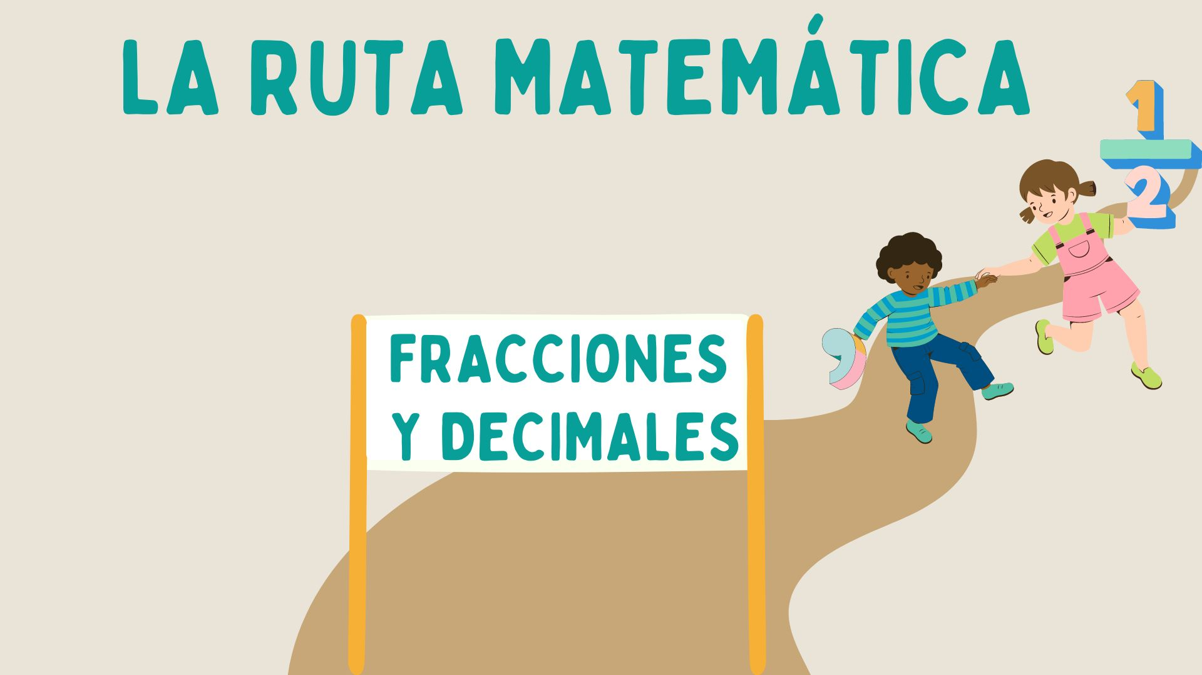


Slide 2
IMPORTANTE: Información sólo para tutor/a
PLANIFICACIÓN TUTORÍA
Propósito: Introducir el concepto de comparar fracciones con diferentes numeradores y
denominadores, enseñando un método para facilitar la comparación.
Objetivos de la Clase
1. Comparar fracciones con distinto
numerador y denominador.
Conceptos Clave
1. Comparación.
2. Orden de fracciones.
3. Expansión de múltiplos.
4. Mínimo común múltiplo.

Slide 3
IMPORTANTE: Información sólo para tutor/a
PLANIFICACIÓN TUTORÍA
Consejos para realizar la sesión
En esta sesión se abocarán solamente a comparar fracciones con distinto denominador y numerador. Por eso estudiarán el siguiente procedimiento:
1. Encontrar un múltiplo común en el denominador. Para esto se utilizarán dos métodos: la expansión de múltiplos y mínimo común múltiplo. Indícale a tu estudiante que están haciendo esto por dos razones: la primera es porque es difícil poder visualizar qué fracción es mayor si se han dividido en distintas partes. Y la segunda porque ya aprendieron de la sesión pasada a cómo hacerlo.
Para enfatizar en los dos puntos anteriores, lleva a la clase dos figuras que representen las fracciones de la diapositiva 5 para que el estudiante se dé cuenta de lo que le comentaste.
2. Amplificar la fracción. Explícale a tu estudiante por qué la amplificación no afecta el valor de la fracción. Para ello, trae dos figuras más con las fracciones de la diapositiva 5 pero ya amplificadas, de tal forma que se dé cuenta de su equivalencia.

Slide 4
IMPORTANTE: Información sólo para tutor/a
PLANIFICACIÓN TUTORÍA
Consejos para realizar la sesión
Tómate todo el tiempo necesario en explicar adecuadamente el procedimiento, especialmente en el cálculo del mínimo común múltiplo y en la lógica detrás de lo que están haciendo.
Si tienen más tiempo, para fortalecer los conocimientos de tu estudiante sobre la sesión pasada y presente, pueden revisar el siguiente enlace [n9.cl/comparar] que tiene más ejemplos.

Slide 5
IMPORTANTE: Información sólo para tutor/a
PLANIFICACIÓN TUTORÍA
Para Complementar
De forma similar a la sesión anterior, pídele a tu estudiante que, con sus propias palabras, escriba una breve explicación de cómo comparar fracciones con distinto numerador
y denominador. Además, en cada caso, deberá describir un ejemplo de su vida donde ha tenido que hacerlo.
Preguntas de Cierre
1. ¿Por qué buscamos un denominador común?
2. ¿Por qué usamos el mínimo común múltiplo y no otro de mayor valor?
3. ¿La amplificación cambia el valor de la fracción?

Slide 6


Slide 7

Recordemos
Una fracción representa las partes que estás considerando del total de partes iguales. Esta se representa de la siguiente manera simbólicamente:
1
5
NUMERADOR: número de partes que tenemos.
DENOMINADOR: número de partes en que hemos dividido la unidad

Slide 8
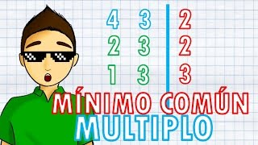
3. Comparar fracciones con distinto numerador y denominador
Para poder comparar fracciones de distinto numerador y denominador denominador, primero debemos buscar un denominador común en ambas fracciones y luego compararlas.
¿Cómo encontramos el denominador común? Buscando el mínimo común múltiplo de las siguientes maneras:
Escribiendo los múltiplos de cada n° encontrando uno común.
Utilizando los n° primos de cada número (tabla).
Ejemplo: 4 3
5 4

Slide 9
Comparar fracciones con distinto numerador y denominador
Resolvamos el ejemplo:
Escribiendo los múltiplos de cada n° encontrando uno común
5 = (5 - 10 - 15 - 20 - 25 -30..)
4 = (4 - 8 - 12 - 16 - 20 - 24…)
Haciéndolo por medio de los n° primeros de cada n° (tabla)
4 5 2
2 5 2
1 5 5
1
Ejemplo: 4 3
5 4
Multiplicamos todos los n° primos y el resultado es el m.c.m
2 x 2 x 5 = 20

Slide 10
Comparar fracciones con distinto numerador y denominador
Resolvamos el ejemplo:
4 3
5 4
Paso 1: Encontrar el m.cm
Paso 2: Amplificar el numerador:
Como usaremos el m.c.m de denominador de ambas fracciones debemos también amplificar los numeradores a lo mismo que se amplifico el denominador.
4 16
5 20
x 4
x 5
3 1 5
4 20
x 4
x 5
Ahora comparamos 16 15 Por lo tanto: 4 3
20 20 5 4
>
>

Slide 11
Comparar fracciones con distinto numerador y denominador
Resolvamos el ejemplo:
Escribiendo los múltiplos de cada n° encontrando uno común
12 = (12 - 24 - 36 - 48 - 60 - 72..)
10 = (10 - 20 - 30 - 40- 50- 60- 70..)
Haciéndolo por medio de los n° primeros de cada n° (tabla)
12 10 2
6 5 2
3 5 5
3 1 3
1
Ejemplo: 5 7
12 10
Multiplicamos todos los n° primos y el resultado es el m.c.m
2 x 2 x 5 x 3 = 60

Slide 12
Comparar fracciones con distinto numerador y denominador
Resolvamos el ejemplo:
5 7
12 10
Paso 1: Encontrar el m.cm
Paso 2: Amplificar el numerador:
Como usaremos el m.c.m de denominador de ambas fracciones debemos también amplificar los numeradores a lo mismo que se amplifico el denominador.
5 25
12 60
x 5
x 6
7 4 3
10 60
x 5
x 6
Ahora comparamos 42 25 Por lo tanto: 7 5
60 60 10 12
>
>

Slide 13
Ejercicios.
Abre tu cuaderno y ordena las siguientes fracciones de mayor a menor.
3 5
12 8
6 8
14 10
6 15
24 24
12 9
15 10
10 7
16 20
<
24 27
30 30
<
30 56
70 70
50 28
80 80
<
>

Slide 14
Ejercicios.
Abre tu cuaderno y ordena las siguientes fracciones de mayor a menor.
3 1
11 4
11 2
13 3
12 11
44 44
8 3
18 12
1 11
2 17
24 12
36 36
>
>
33 26
39 39
17 22
34 34
>
<

Slide 15

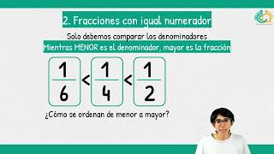
¡Resumen de hoy!

Slide 16

¡Ahora es tu turno!
1) ¿Cuál es el mcm entre 5, 9 y 15?
2) ¿Qué fracción es más grande?
4
30
1
10
RESPONDER ACÁ:
https://forms.gle/iANwoeMjoFSUNMe96

Slide 17
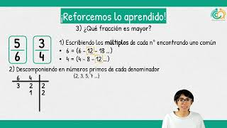
¡Reforcemos lo aprendido!

